Slide 1
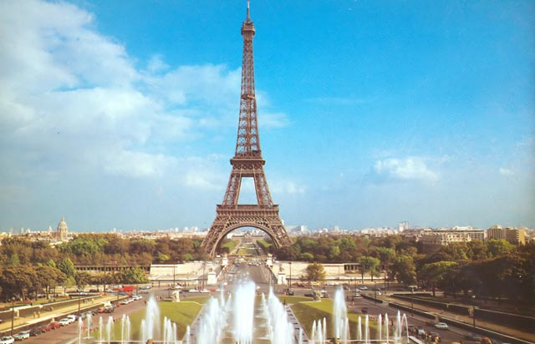
Chanteus français
Joe Dassin, Edith Piaf, Zaz et Patricia Kaas

Slide 2
La musique française
La musique française - l'une des cultures musicales européennes les plus intéressants et les plus influents dérive des origines folkloriques celtes et tribus germaniques qui vivaient dans les temps anciens , dans ce qui est maintenant la France . Avec l'émergence de la France au Moyen Age dans la musique française mélangé traditions populaires musicales de nombreuses régions . La culture musicale française a développé , bien interagir avec les cultures musicales d'autres pays européens , dont l'italien et l'allemand . Depuis la seconde moitié de la scène musicale française du 20ème siècle a été enrichi par les traditions musicales d'immigrants en provenance d'Afrique . Il ne reste pas la musique du monde à l'écart , en absorbant les nouvelles tendances musicales et donner goût spécial français de jazz, rock, hip-hop et plus .

Slide 3
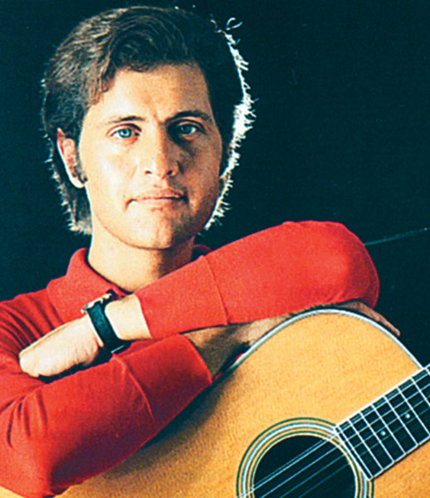
Joe Dassin
Joe Dassin - chanteur français , compositeur et musicien d'origine américaine . Hodilsya Novembre 5 1938 à New York, dans une famille de l'acteur de théâtre juif dans le futur célèbre réalisateur Jules Dassin et violoniste Béatrice Launer - Dassin . Joe Dassin a commencé comme un chanteur de folk , contraste dans les années 1960 . France. La voix de Dassin - un agréable rauque de baryton voix , avec des intonations chaudes , intimes . Voix et l'apparence de la chanteuse bien allés filmer et enregistrer . En conséquence , Dassin fut l'un des grands maîtres de la chanson .

Slide 5
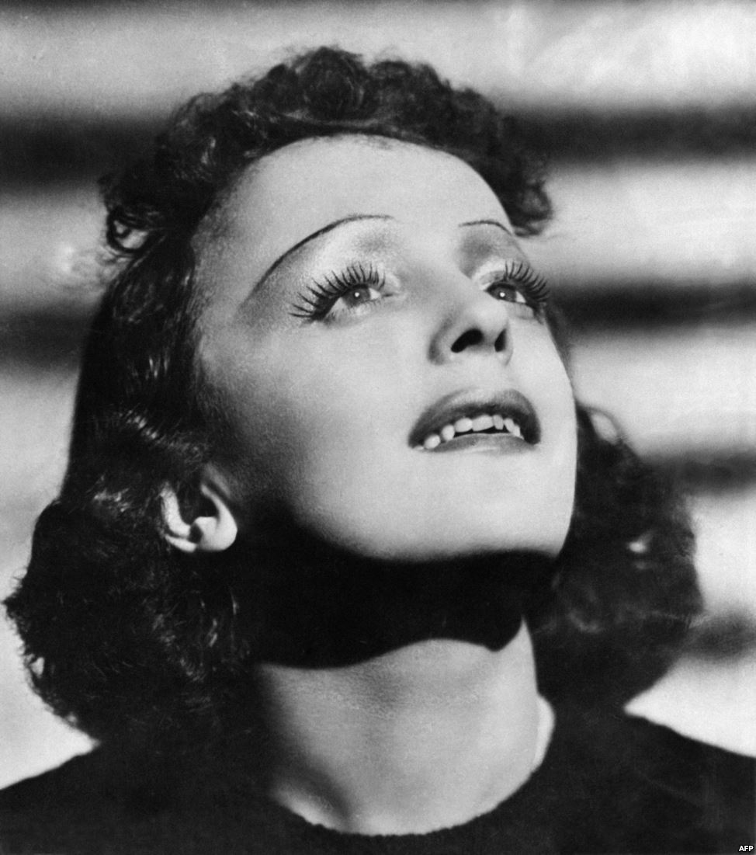
Edith Piaf
Edith Piaf chanteuse et actrice française , qui est devenu mondialement célèbre grâce à des chansons comme " Hymne à l'amour ", " Mon légionnaire ", " La Foule ", " Milord ", " Mon Dieu " et "L' Accordéoniste " . Edith Piaf est née à une actrice Anita Maillard échoué , apparaît sur la scène sous le pseudonyme de Lina Mars , et acrobate Louis Gassion . Au début de la Première Guerre mondiale , il s'est porté volontaire pour le front. Plus précisément reçu un voyage de deux jours à la fin de 1915 pour voir son nouveau-né fille Edith . La période d'après-guerre était pour sa période de succès sans précédent . Elle écoutait avec délice résidents de la banlieue parisienne et amateurs d'art sophistiquées , les travailleurs et la future reine d'Angleterre . Pendant ce temps, elle a pris avec près d'un célèbre boxeur , un Français d'origine algérienne , champion du monde des poids moyens de champion , 33 ans, Marcel Cerdagne . Monument à Edith Piaf Piaf installé sur la place (Place Edith Piaf ) à Paris .

Slide 7
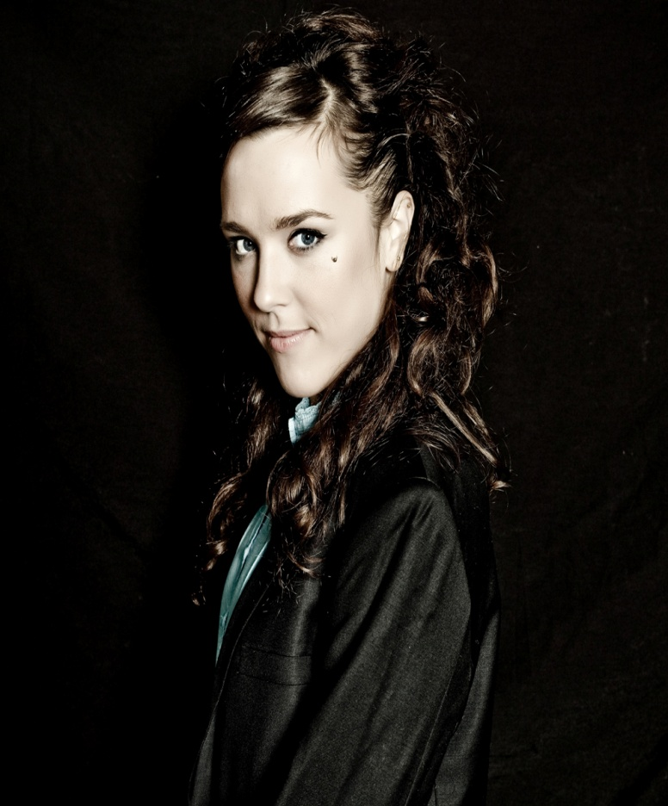
ZAZ (Isabelle Geffroy)
Isabelle Geffroy - chanteuse française , d'effectuer sous le pseudonyme de ZAZ . Dans ses œuvres, il utilise et mélange les genres : chanson , pop chanson , folk, jazz, musique acoustique . Sa voix rappelle atypique Fréhel et Piaf . Isabelle Geffroy est né à Tours 1 mai 1980. Sa mère - un enseignant , mon père travaillait pour une entreprise Électricité de France . En 1985 , Isabel va à une école de musique . Isabelle y apprend de cinq à onze ans, étudiant principalement solfège , violon, piano , guitare , chant choral . En Janvier 2011 , France- 3 chaînes de télévision et les lecteurs du magazine " Paris Match " a été nommé ZAZ « Artiste de l'année» . TF1 a choisi « Je Veux » chanson préférée des Français en 2010 . ZAZ a été invité à la prestigieuse troupe de musique « Les Enfoirés » , qui dirige leur revenu pour aider les pauvres , et à la fin de Janvier agi troupe de concert annuel à Montpellier . À la fin de Janvier , ZAZ tournée en Allemagne ( Munich , Hambourg , Berlin ) . 1 mars ZAZ a remporté la victoire Musique ( Les Victoires de la Musique ) pour la meilleure chanson originale de l'année en France : « Je Veux » . Au début de Mars , ZAZ a repris sa tournée avec un nouvel ensemble . À la fin de Mars , le site officiel a été créé ZAZ .

Slide 9
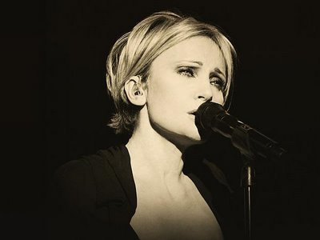
Patricia Kaas
Patricia Kaas - chanteuse et actrice française . Stylistiquement , la musique de la chanteuse n'est pas une chanson classique , il peut plutôt être décrite comme un mélange de pop et de jazz . Patricia Kaas - la plus jeune enfant de la famille . A cinq frères et une soeur . Famille Kaas a vécu sous Forbakom , Département de la Moselle , Lorraine, France, près de la frontière allemande . Son père - un mineur Joseph ( Joseph ) Kaas - germanolotaringets avec la citoyenneté française , et sa mère Irmgard - allemand de la Sarre . Depuis la sortie de leur premier album Kaas Mademoiselle chante le blues " en 1988 dans le monde a vendu plus de 17 millions de disques de ses performances . Représenté la France à l'Eurovision Song " Eurovision " en 2009 et a pris la 8e place . En plus des œuvres musicales , était le visage de la société de cosmétiques "L'Etoile" , signé un contrat en Mars 2008, et la publicité des produits jusqu'à la fin de 2013. Kaas a également signé un contrat avec Unilever en 2009 et est apparu dans la publicité de thé " Lipton " , qui est apparu sur les écrans de télévision dans la fin de l'été 2009.

Slide 11
Chanter tous ensemble!

